Slide 1
基于单片机的心率血氧检测系统设计
导师：李红霞
开题报告人：赵文月
专业：计算机科学与技术

Slide 2
目录：
一、选题意义及依据
二、相关选题研究
三、项目的研究内容及模块
四、开发工具
五、硬件实现技术
六、软件实现技术
七、项目工作计划
八、问题总结

Slide 3
1.选题意义及依据
1.1意义：血氧和心率是人体最重要的生理参数，血氧饱和度是反映人体血液中含氧量的重要参数，氧气通过与还原血红蛋白结合为氧合血红蛋白的方式存在于人体的血液之中，是反映血液循环系统的重要参数。对血氧信号的实施控测，能帮助医生在临床上及时掌握病人的生理特征，给病人的生理健康提供准确的保障。
1.2依据：传统的血氧检测仪采用二波长透射光进行测量，这些检测仪器只能检测血氧或者心率，对于运动状态的监护，更是存在很大误差，该文基于51系列单片机和传感器进行血氧心率检测仪的研制，能独立实现或同时实现血氧与心率的检测，具有很好的应用价值。

Slide 4
2.相关选题研究
脉搏血氧饱和度检测系统是一种将血氧浓度的光电检测技术与容积脉搏描记技术结合起来 实现无创伤、连续血氧浓度测量的新型医疗监护仪器。消除测量系统中各种干扰的影响, 设法正确 地检出光电容积脉搏波信号是关系到测量系统准确性及其精度的关键问题之一。本论文着重介绍了 脉搏血氧饱和度检测系统中干扰的主要来源、处理方法及其应用现状, 从而为脉搏血氧饱和度检 测系统设计提供了依据。

Slide 5
3.项目的研究内容及模块
主要研究的内容是：
3.1、基于51单片机的功能设计
3.2、脉搏信号的采集
3.3、电流电路的转换
3.4、信号的预处理
3.5、电源模块的研究
3.6、USB转串口模块的硬件研究
3.7、以及提取特征点与传感器驱动

Slide 6
4、开发工具
Keil4、AD（Altium Desigener）硬件
传感器采集
无线
通讯工具
C语言

Slide 7
5.硬件实现技术
4.1构建单片机最小工作电路，作为本系统的中央处理单元，负责系统参数的采集与处理、执行部件的控制等；
4.2构建心率血氧检测传感器工作电路，实现对脉搏信号的采集
4.3构建报警电路实现参数值异常时的报警功能；
4.4构建液晶显示电路对系统参数进行显示；
4.5构建电源供电电路，满足系统的供电需求。

Slide 8
6.软件实现技术
本课题设计采用的模块设计的思想，程序编写时采用层次化、模块化的软件编写方法，即先对每个模块的电路及程序进行设计与编写，采用模块逐个添加的方法进行本系统的软件编程，先对每个功能模块的功能进行编程实现，再进行系统的联调设计；软件程序的编写使用KEIL C软件编译环境，使用C语言进行系统程序的编写，并在程序中对采集到的数据进行分析、处理和显示。

Slide 9
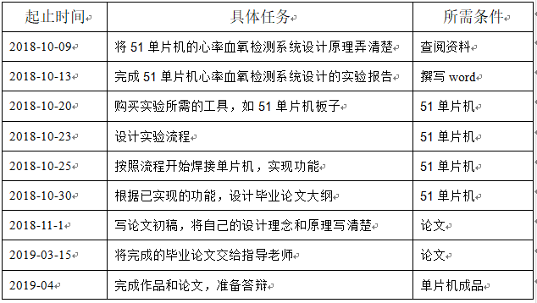
7.论文工作计划

Slide 10
8.问题总结
7.1整理数据得出结论
7.2在器件的选取和电路设计中 ，本设计采用了低功耗、可以有效减少运动干扰干扰的SFH7050光传感器，每一个模块的设计都经过多次计算、尝试和失败，使其功能和参数尽量达到最优效果。在滤波电路设计和放大电路设计的过程中，每一部分都经过多次的仿真、数据修改、如此反复，才能确定实验电路中元器件的值。
7.3主要心得体会

Slide 11
THANKS！
谢谢观看！

